Slide 1




Slide 2
Lógica de Programação
Variáveis

Slide 3

Introdução a ciência
da computação
É sobre resolver
problemas

Slide 4
Para resolver problemas sempre precisamos guardar
Informações
Notes:
Vamos fazer quase que um grande glossário
Vai ser bem esclarecedor

Slide 5


Informação = Dados
Nome de alguém (texto)
Idade de alguém (número inteiro)
Altura (número decimal)
Data de nascimento (data)
etc

Slide 6


Variáveis
Notes:
caixa onde você pode colocar algum conteúdo
e uma etiqueta para que voce possa localizar essa caixa depois.
Se quiser, pode mudar o conteudo que está na caixa

Slide 7
Vamos ver como declarar variáveis
Na prática, no VS Code!
Notes:
Vamos fazer quase que um grande glossário
Vai ser bem esclarecedor

Slide 8
Resumindo
Notes:
Vamos fazer quase que um grande glossário
Vai ser bem esclarecedor

Slide 9

Como declarar variáveis?
Utilizando a palavra reservada const
Para declarar variáveis imutáveis, ou seja, cujo conteúdo NÃO pode ser mais alterado posteriormente
Utilizando a palavra reservada let
Para declarar variáveis mutáveis, ou seja, cujo conteúdo PODE ser alterado posteriormente
Não devemos mais utilizar a palavra reservada var

Slide 10
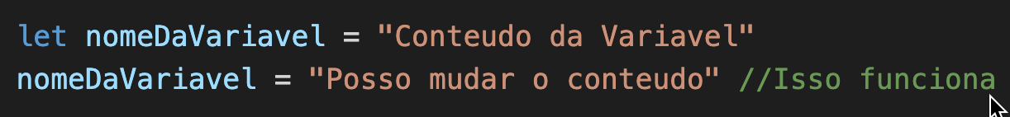
Exemplo utilizando let

Slide 11
Exemplo utilizando const

Slide 12
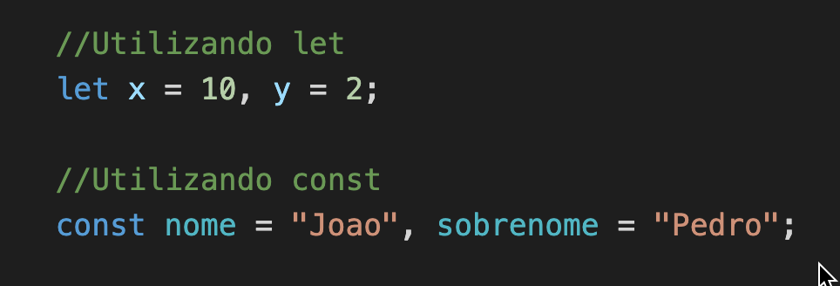
Declarando mais variáveis de vez
É possível declarar mais variáveis de uma vez, como no exemplo abaixo:

Slide 13

Exercício 1
Declare uma variável imutável
Guarde o nome da sua cidade natal nela
Imprima essa variável na tela
Notes:
Isso significa que o estudante inicia o Curso Intensivo na Cubos Academy sem pagar nada e depois que ele(a) concluir o curso e estiver empregado(a), recebendo um salário de pelo menos R$ 2.000,00, ele(a) terá que nos pagar mensalmente 15% deste salário.
O contrato irá expirar 4 anos após a conclusão do curso, tendo o valor total do curso (R$ 4.800,00) sido pago ou não.

Slide 14
Exercício 2
Declare uma variável mutável chamada populacao
Guarde a população da sua cidade nessa variável (pode chutar)
Imprima essa variável na tela
Altere o conteúdo dessa variável para um outro número qualquer
Imprima novamente essa variável na tela
Notes:
Isso significa que o estudante inicia o Curso Intensivo na Cubos Academy sem pagar nada e depois que ele(a) concluir o curso e estiver empregado(a), recebendo um salário de pelo menos R$ 2.000,00, ele(a) terá que nos pagar mensalmente 15% deste salário.
O contrato irá expirar 4 anos após a conclusão do curso, tendo o valor total do curso (R$ 4.800,00) sido pago ou não.

Slide 15
Tipos primitivos
Boolean. true e false .
null. Uma palavra-chave que indica valor nulo.
undefined. Uma propriedade superior cujo valor é indefinido.
Number. 42 ou 3.14159 .
String. "Howdy"
Symbol (novo em ECMAScript 6). Um tipo de dado cuja as instâncias são únicas e imutáveis.

Slide 16
Lógica de Programação
Operadores aritméticos

Slide 17
Operadores Aritiméticos
Soma (+) | x = 5 + 3; | Soma. O exemplo retorna 8.
Subtração (-) | x = 5 - 3; | Subtrai. O exemplo retorna 2.
Multiplicação (*) | x = 5 * 3; | Multiplica. O exemplo retorna 15
Divisão (/) | x = 6 / 4; | Divide. O exemplo retorna 1,5.
Módulo (%) | x = 6 % 4 | Calcula o resto da divisão. O exemplo retora 2.

Slide 18


José Messias Jr.
Fundador & CEO
jose@cubos.io
www.cubos.academy

